Slide 1
Муниципальное бюджетное общеобразовательное учреждение
«Шуруповская ООШ»
Волгоградская область Фроловский район
9 фильмов о
Сталинградской битве
(внеклассное мероприятие в
начальных классах)
Автор: Пронина Валентина Ивановна,
учитель начальных классов

Slide 2
9 фильмов
о Сталинградской битве
к 72-летию
Сталинградской битвы

Slide 3
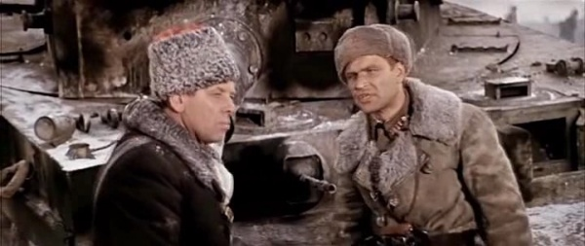
Горячий снег
1972-й год. Режиссёр - Гавриил Егиазаров.

Slide 4
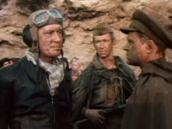
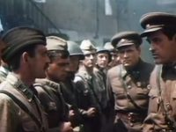
Сталинград (1989-й год. Режиссёр - Юрий Озеров.)

Slide 5
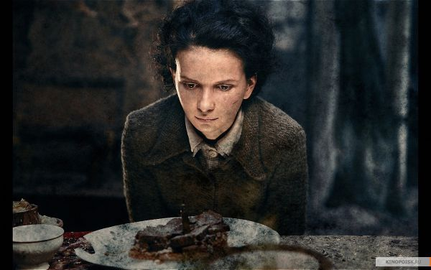
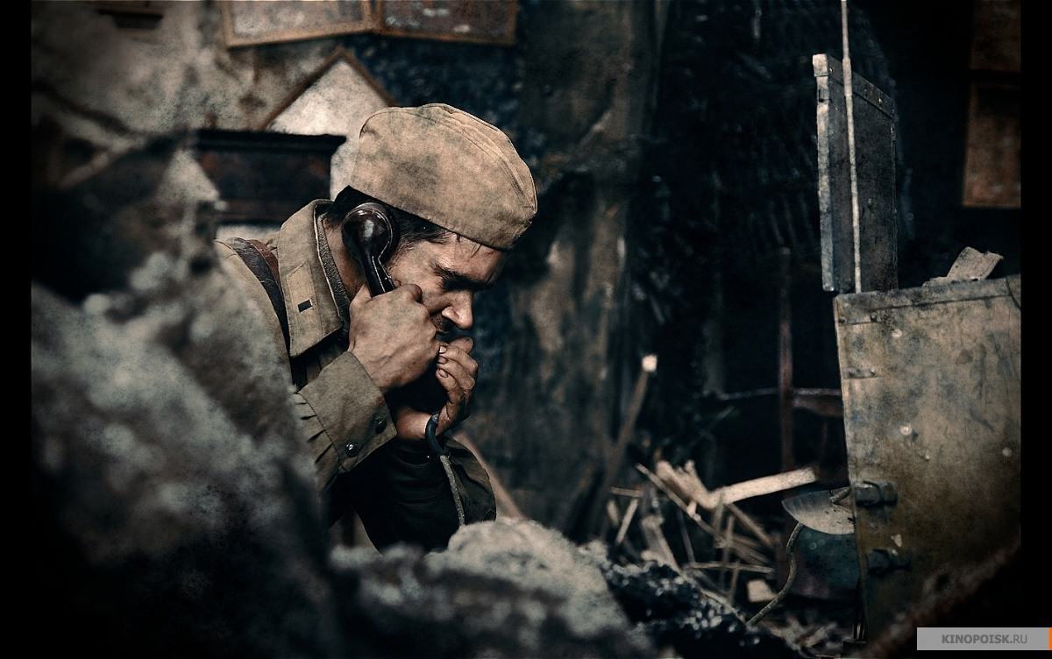
СТАЛИНГРАД 2013 год Режиссёр -Фёдор Бондарчук

Slide 6
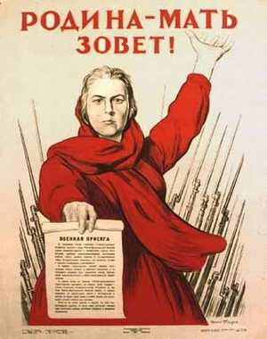
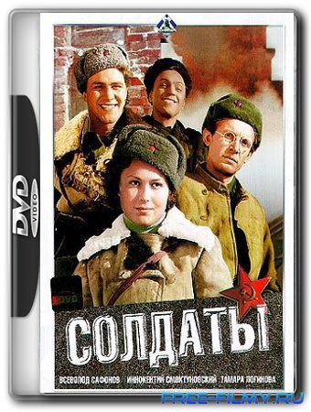
Солдаты 1956-й год. Режиссёр - Александр Иванов.

Slide 7
Четвёртая высота 1977-й год. Режиссёр - Игорь Вознесенский.

Slide 8
Врач из Сталинграда 1958-й год. Режиссёр - Геза фон Радвани.

Slide 9
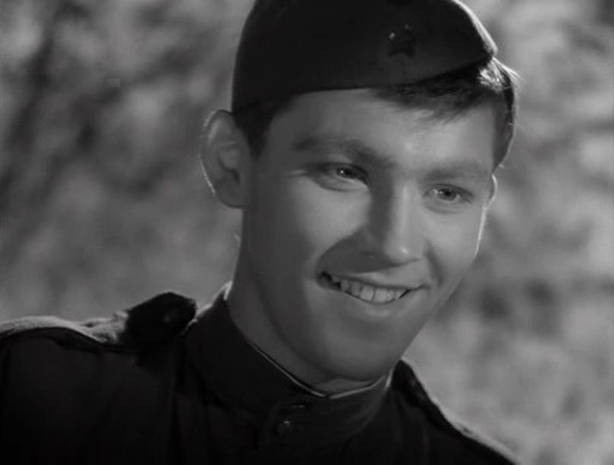
Память
1970-й год. Режиссёр - Григорий Чухрай.

Slide 10
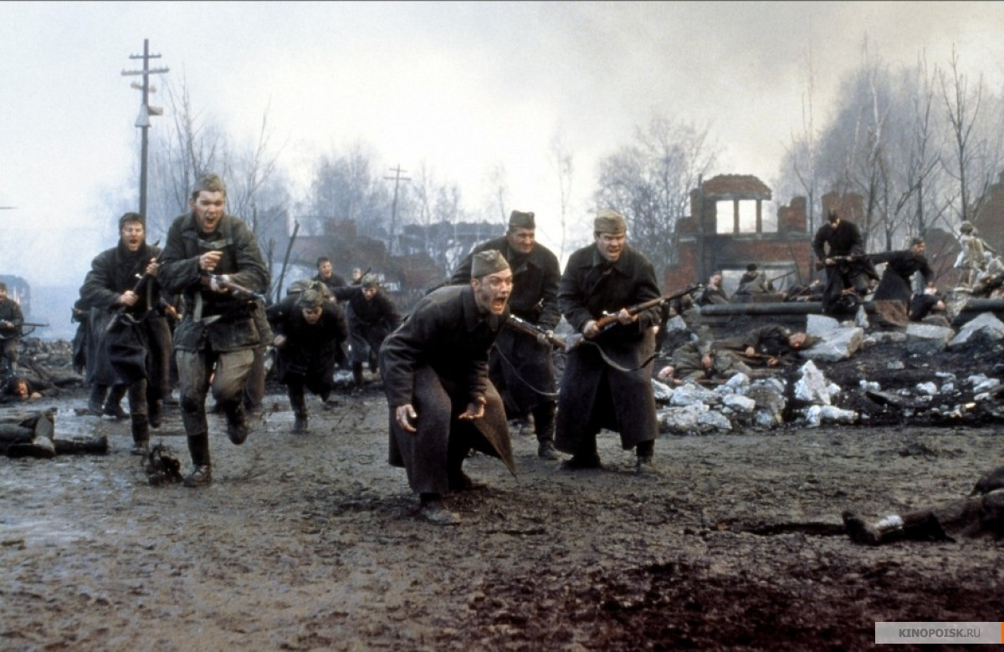
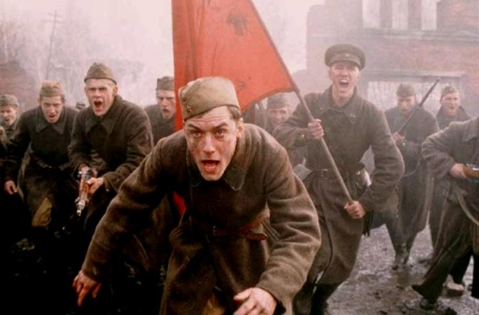
Враг у ворот 2001-й год. Режиссёр - Жан-Жак Анно.

Slide 11
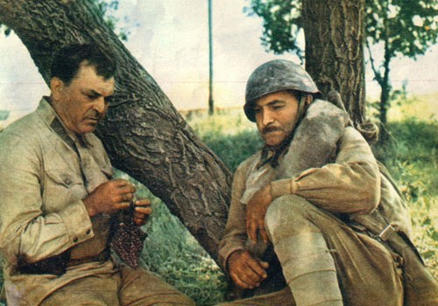
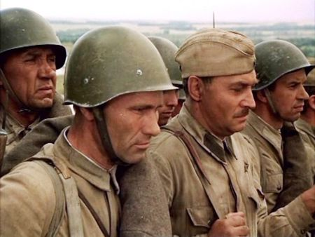
Они сражались за Родину
1975-й год. Режиссёр - Сергей Бондарчук.

Slide 12
Список используемых источников:
http://www.youtube.com/watch?v=ZMlYlTaVArw
http://www.youtube.com/watch?v=WWzhbEN7-kg
http://www.youtube.com/watch?v=of_IKdNxXOE
http://tanya-2004.livejournal.com/74903.html
http://www.kinopoisk.ru/awards/film/509203/
http://www.kino-teatr.ru/kino/movie/euro/90638/foto/181560/
http://vktraxkq.vidosa.net/istoricheskie/
http://kinoteatr-1.ru/publ/filmy_2013/stalingrad_2013/45-1-0-86

